Slide 1



Slide 2



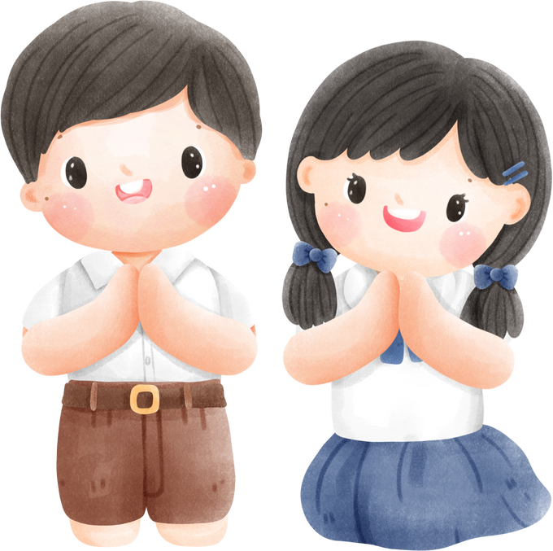
Bài 31: an ăn ân

Slide 3
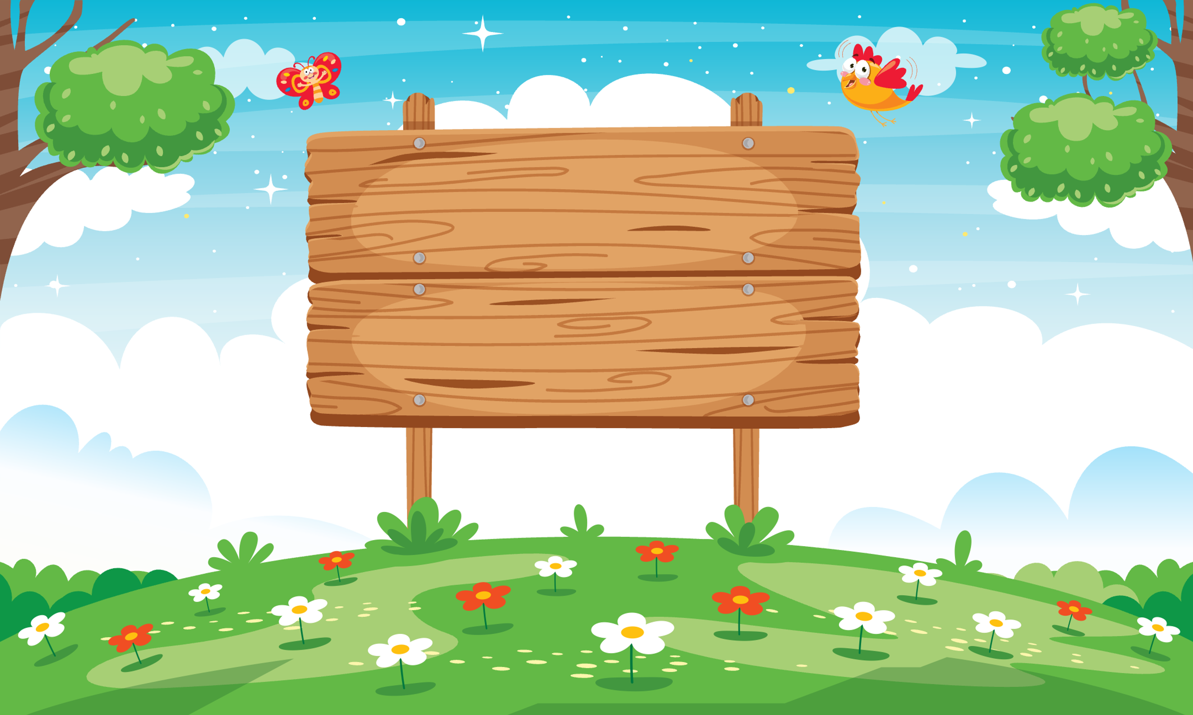
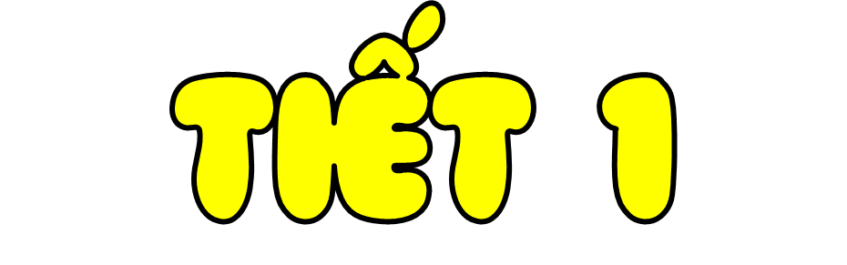



Slide 4
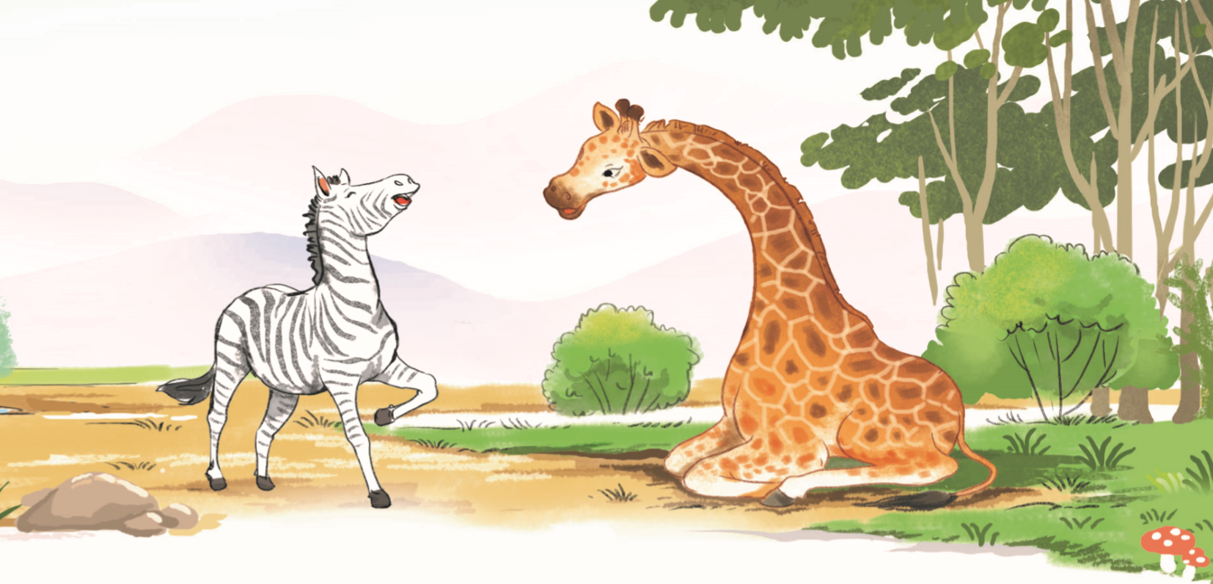
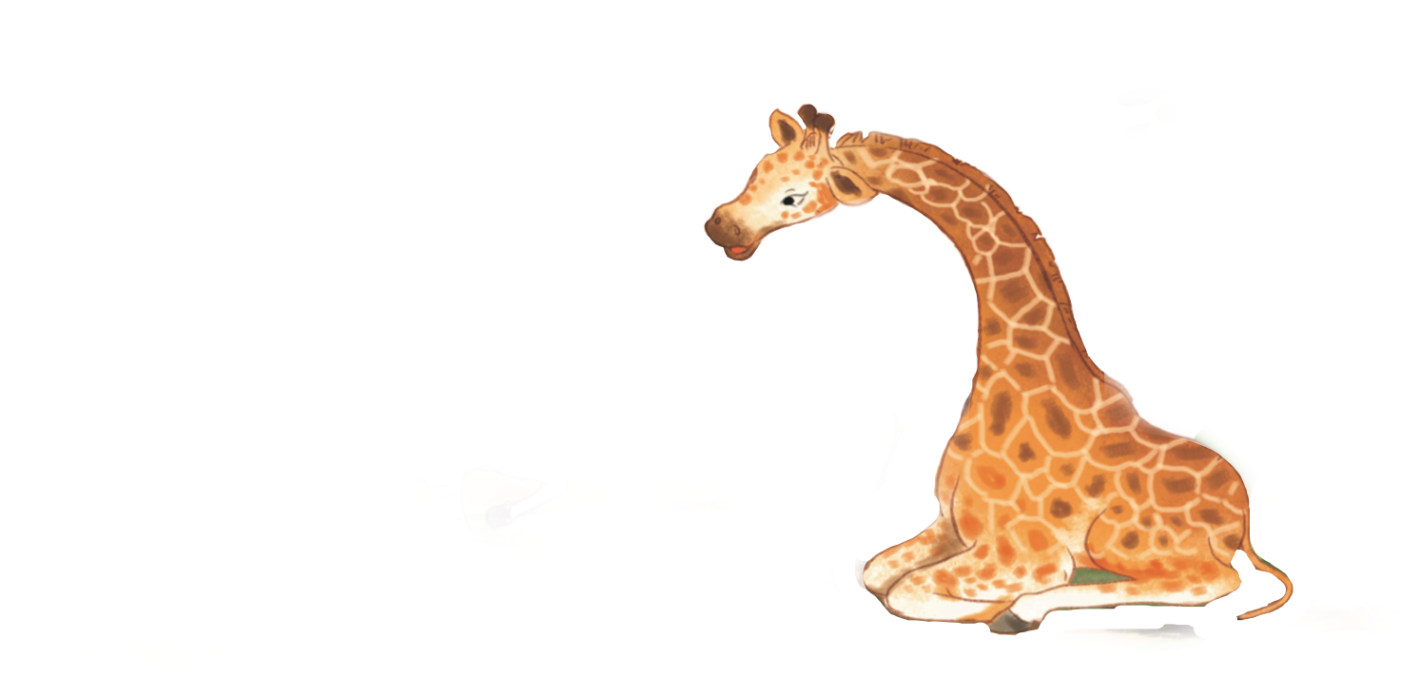
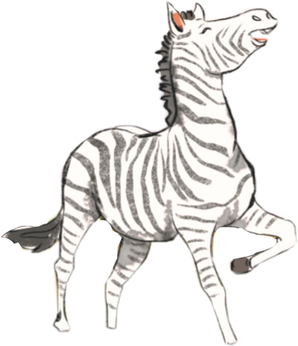
Nhận biết
1
Ngựa văn và hươu cao cổ là đôi ban thân.
̀
.

Slide 5
So sánh
a
an
n
ă
ăn
n
â
ân
n

Slide 6
Đọc
2
an
ăn
ân
b
an
bạn
an
an
an
ăn
ăn
ân
ăn
bản
nhãn
gắn
lặn
bận
gắn

Slide 7
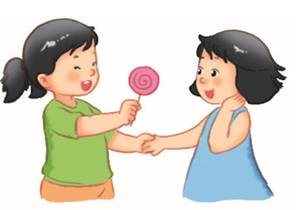
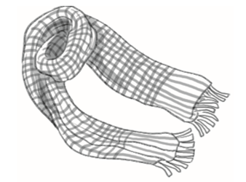
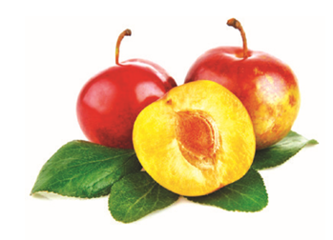


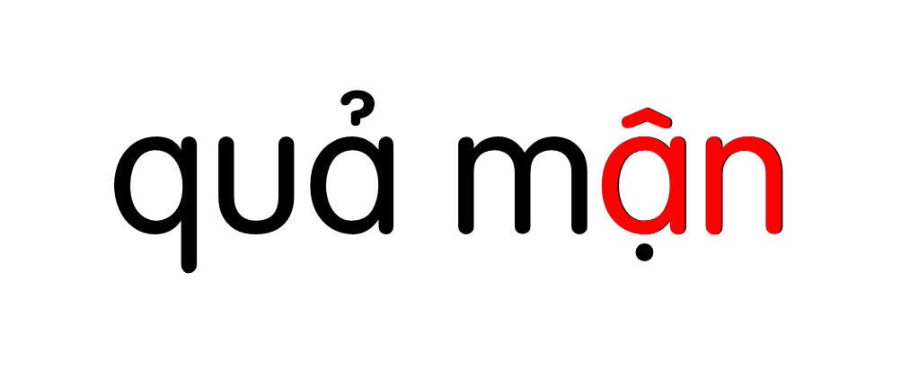
Đọc
2

Slide 8
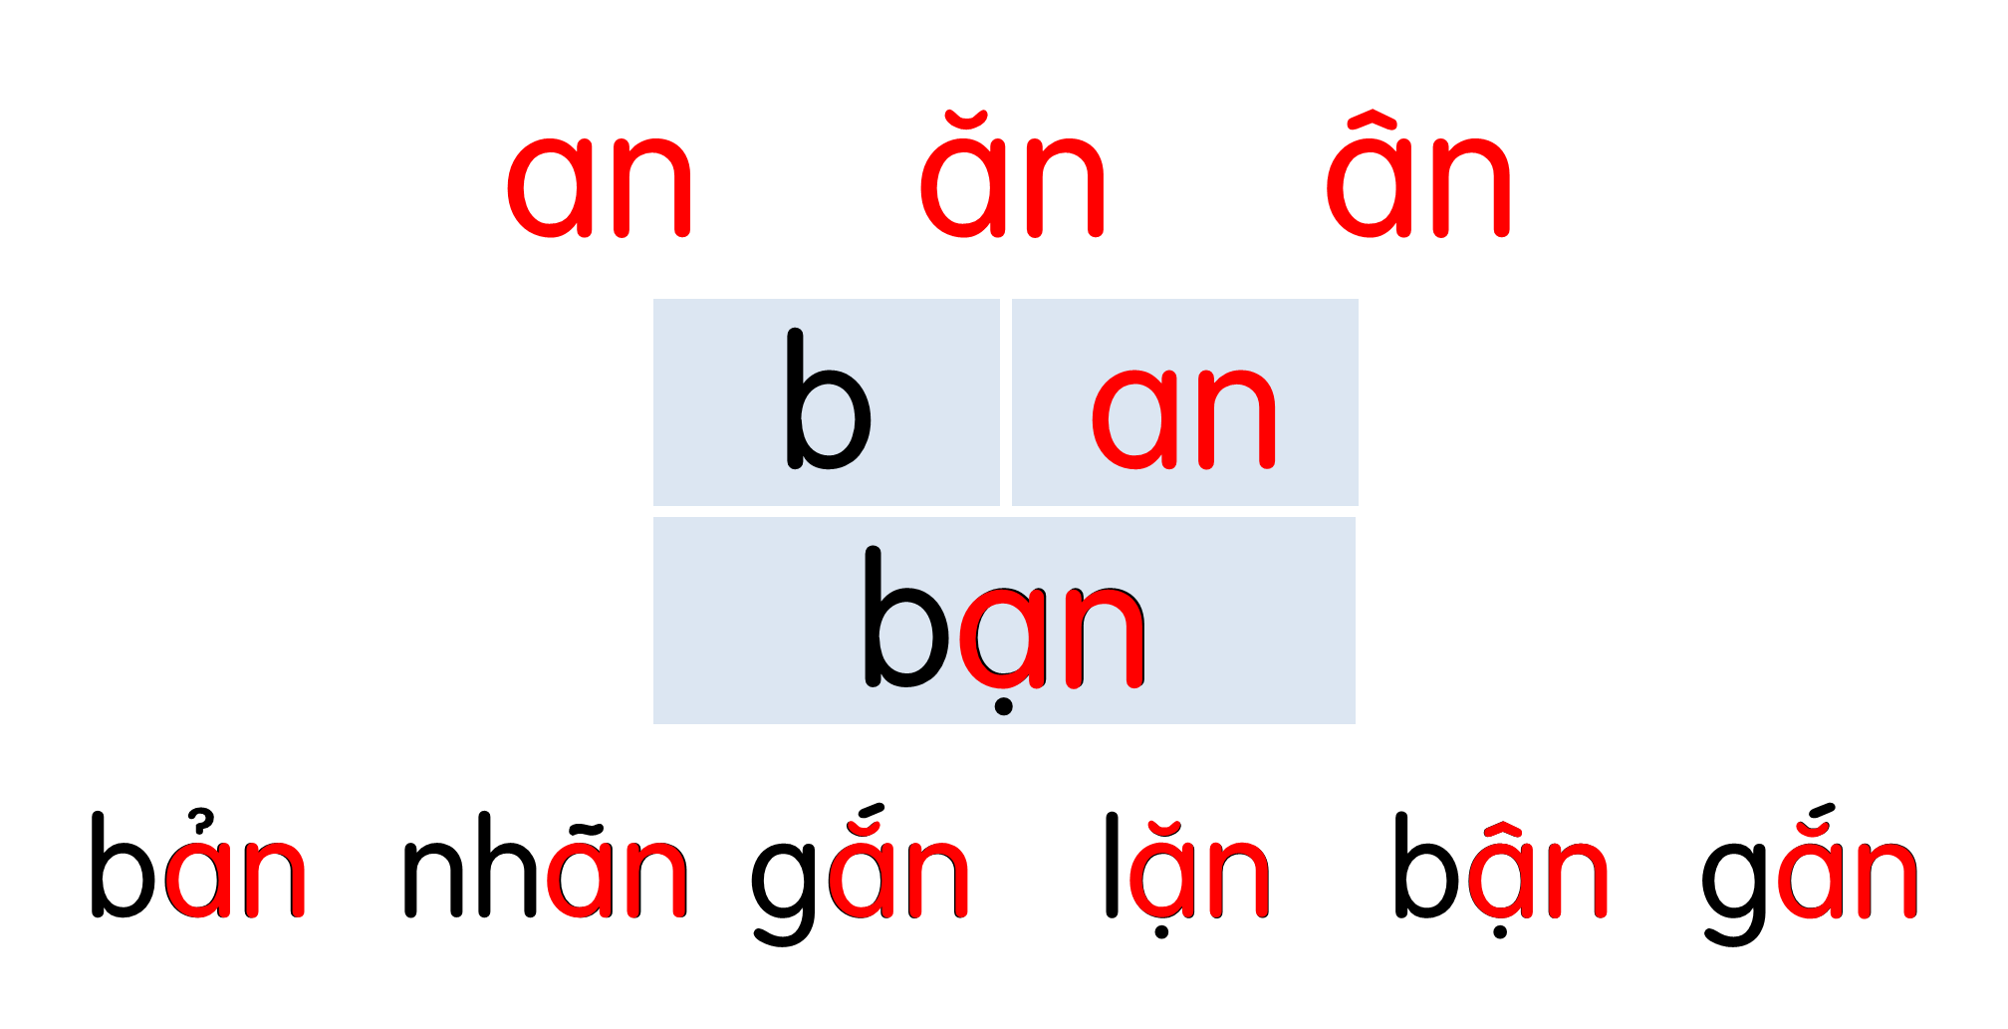


Slide 9
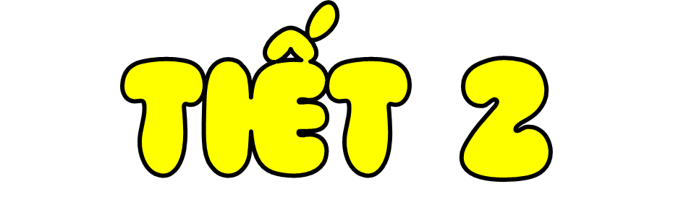

Slide 10
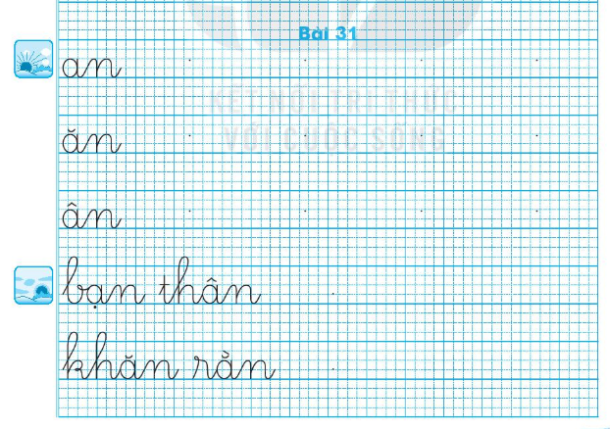

Slide 11
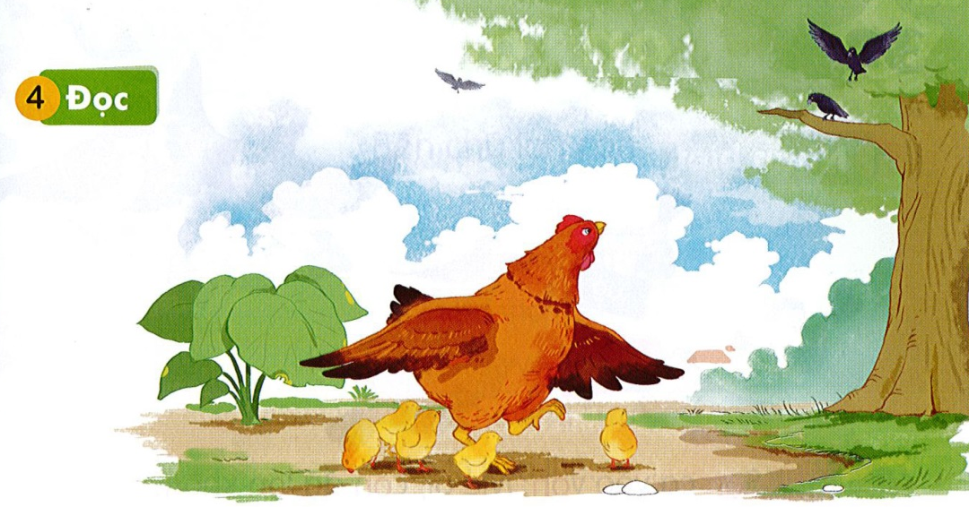
Đọc
4
1
2
an
ân
ân
Đàn gà cứ tha thẩn chân mẹ. Đã có mẹ che chắn, cả đàn chả sợ gì lũ quạ dữ.
ăn
an

Slide 12

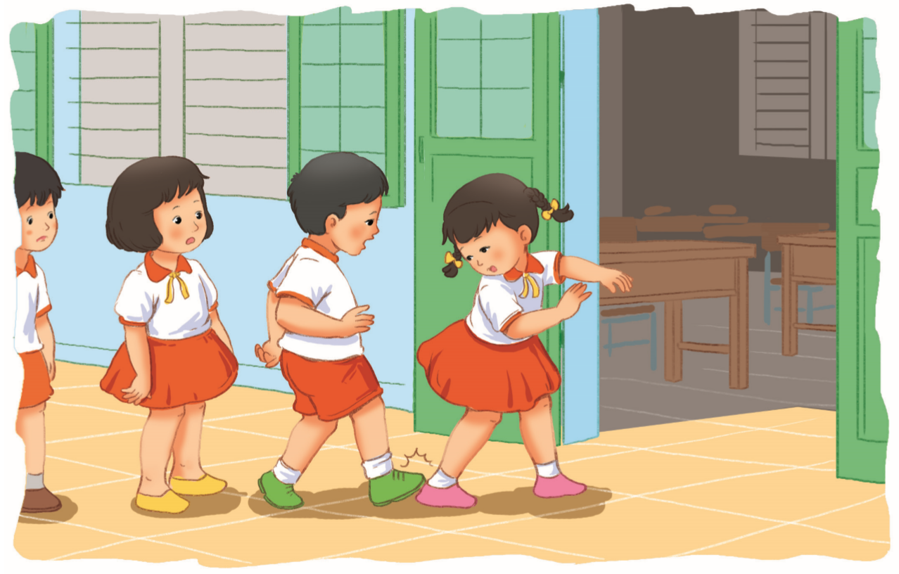
Xin lỗi

Slide 13


